Slide 1
AVANCE PLANES DE MEJORAMIENTO
Corte junio 30 de 2020

Slide 2
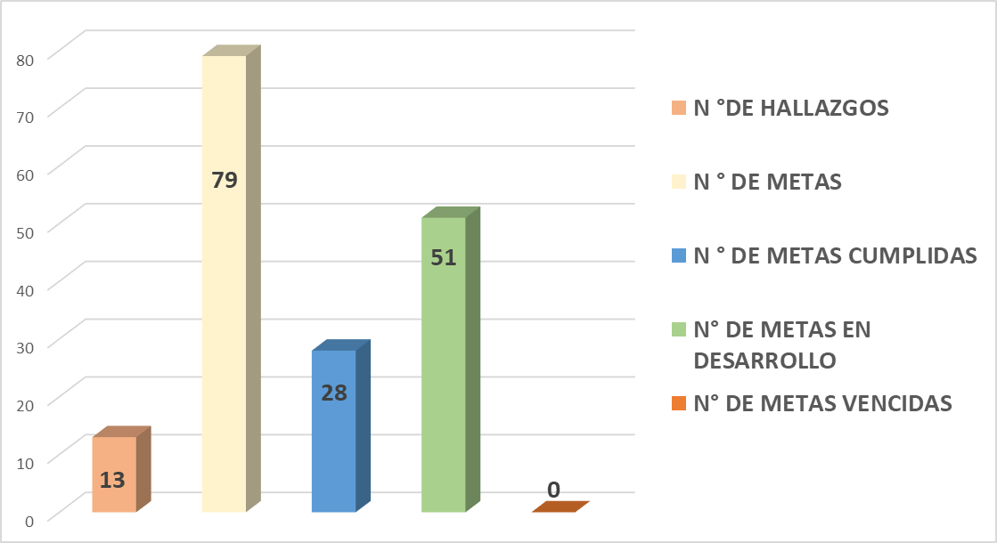
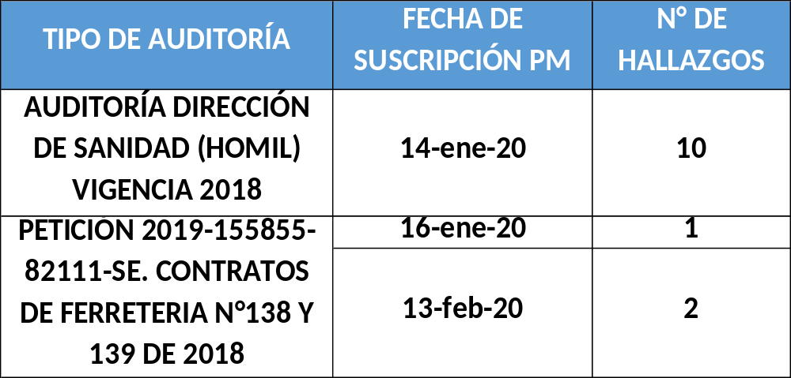
ESTADO PLAN DE MEJORAMIENTO CONTRALORÍA GENERAL DE LA REPÚBLICA (CGR)
% CUMPLIMIENTO A 24 DE JUNIO 2020
35 %
FECHA DE TERMINACIÓN PM
Mayo 30 de 2021
ESTADO: EN DESARROLLO

Slide 3
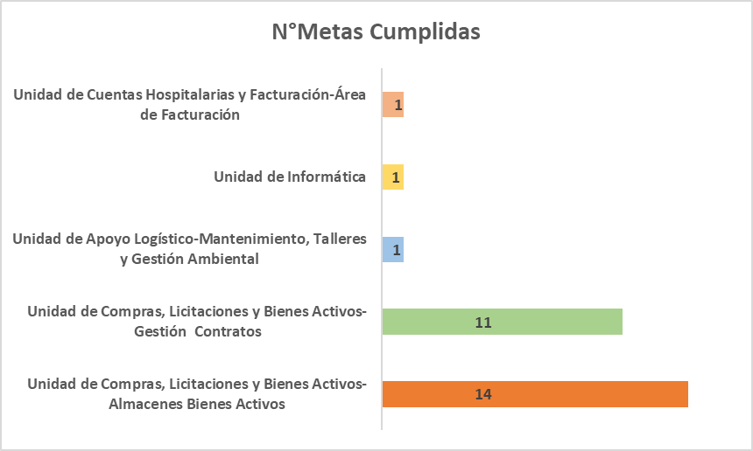
ESTADO PLAN DE MEJORAMIENTO CONTRALORÍA GENERAL DE LA REPÚBLICA (CGR)
METAS CUMPLIDAS
Socialización sobre tipos de documento de identidad válidos para la apertura de la Historia Clínica en cumplimento a la normatividad vigente.
Implementación del Comité de Calidad de Datos de Información.
Elaboración del Plan de Mantenimiento Preventivo y Correctivo del Hospital Militar Central.
Elaboración e implementación de la circular 017 de 2019, sobre la ruta de actividades que debe seguir el supervisor del contrato, para adquirir bienes que no se encuentran incluidos en el contrato.
Socialización y evaluación del Manual de Supervisión e Interventoría y demás documentos sobre procesos de estructuración en la gestión contractual.
Elaboración de listado con los códigos y elementos para sacar el promedio de consumo mensual. Implementación de herramienta de control de rotación de existencias Actualización de formato de pedidos. Depuración de los códigos establecidos para los bienes de consumo con el fin de evitar duplicidad y minimizar errores en el ingreso al almacén.
Actualización de procedimientos tales como, creación y actualización de códigos para la adquisición de obras, bienes y servicios, Ingreso de elementos y almacenamiento, Ingreso de bienes de propiedad de planta y equipo.

Slide 4
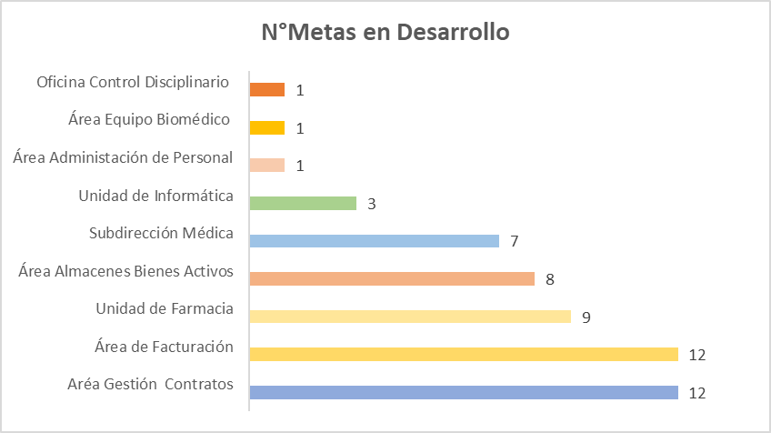
ESTADO PLAN DE MEJORAMIENTO CONTRALORÍA GENERAL DE LA REPÚBLICA (CGR)
METAS EN DESARROLLO
Iniciar proceso disciplinario en averiguación de responsabilidades en relación con los contratos 138 y 139/2018 de ferretería.
Mantenimientos posventa de los contratos de equipo biomédico 262/2016, 266/2016 y 146/2017.
Informes semestrales sobre Actos Administrativos por motivo de vacaciones o causas justificadas donde se notifique el reemplazo de la supervisión de los contratos.
Implementación del control sistematizado de la entrega de medicamentos de alto costo y mecanismos de control que permita llevar una adecuada trazabilidad de los activos registrados en el Sistema de Información Dinámica Gerencial V/S los bienes existentes físicamente dentro de la Entidad.
Acciones de mejora en el proceso de supervisión de los contratos en los servicios de Oncología, Hematología, Trasplantes.
Informe mensual de Insumos y medicamentos próximos a vencer, despachos con el sistema de códigos QR y códigos de Barras con las agrupaciones marcadas, selectivas mensuales a códigos, actualización de la información de los inventarios de activos fijos que se viene realizado con el Plan de Choque implementado.
Selectivas Bimestrales de los insumos de salud, para validar existencia física :vs: existencia en el sistema de información, como herramienta de control de inventarios en cada una de las Farmacias. Implementación del control sistematizado de la entrega de medicamentos de alto costo.
Socializaciones sobre novedades o causales que generan glosa para minimizar el riesgo de ocurrencia, Informes sobre las objeciones evidenciadas en la auditoria (DIGSA y otros pagadores), actualización de procedimientos.
Actualización, socialización y adherencia de formatos relacionados con la supervisión de contratos, Realizar seguimiento a los cargues de la documentación de supervisión de SECOP.

Slide 5
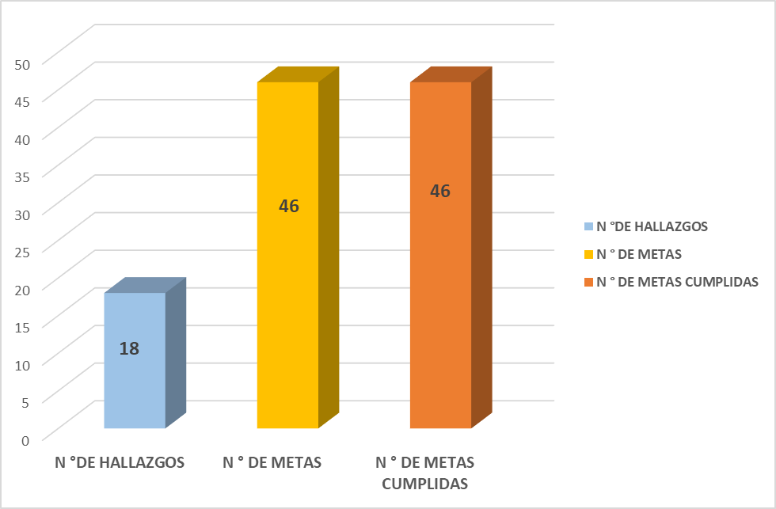
ESTADO PLAN DE MEJORAMIENTO MINISTERIO DE DEFENSA
% CUMPLIMIENTO A 24 DE JUNIO 2020
100 %
ESTADO: CUMPLIDO

